Slide 1
Тема: «Определение миоцентрического положения нижней челюсти у лиц с глубоким прикусом с помощью электронейростимуляции с последующей репозицией нового положения нижней челюсти»
ДОНЕЦКИЙ НАЦИОНАЛЬНЫЙ МЕДИЦИНСКИЙ УНИВЕРСИТЕТ ИМЕНИ М.ГОРЬКОГО
Чайковская И.В. д.мед.н., проф., зав.каф. стоматологии ФИПО ГОО ВПО ДОННМУ ИМ.М.ГОРЬКОГО
Гудов А.Л. врач стоматолог-ортодонт
ДОНЕЦК 2020

Slide 2
Улучшить, у пациентов с глубокой окклюзией зубных рядов, диагностику мышечных нарушений и осуществить их коррекцию при помощи компьютеризированной лечебно-диагностической аппаратуры нового поколения.
Доказать на основании временного контроля данных электромиографии , целесообразности нахождения миоцентрика с помощью электронейростимуляции
Цель:

Slide 3
Метод электронейростимуляция позволяет расслабить мускулатуру головы и шеи; помогает перепрограммировать их, обеспечивая условия для позицинирования нижней челюсти в положении центральной окклюзии, скоординировать деятельность мышц антагонистов и синергистов,
выработать рефлекс на миотоническое растяжение мышц, создать новые условия для функционирования мышц.

Slide 4
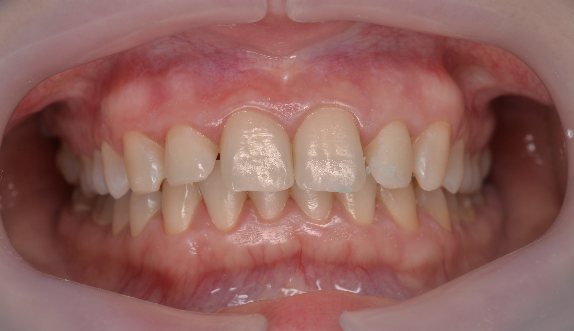
Клинический пример
Глубокий прикус
Дисфункция ВНЧС

Slide 5
Глубокая компенсаторная кривая
Тремы

Slide 6
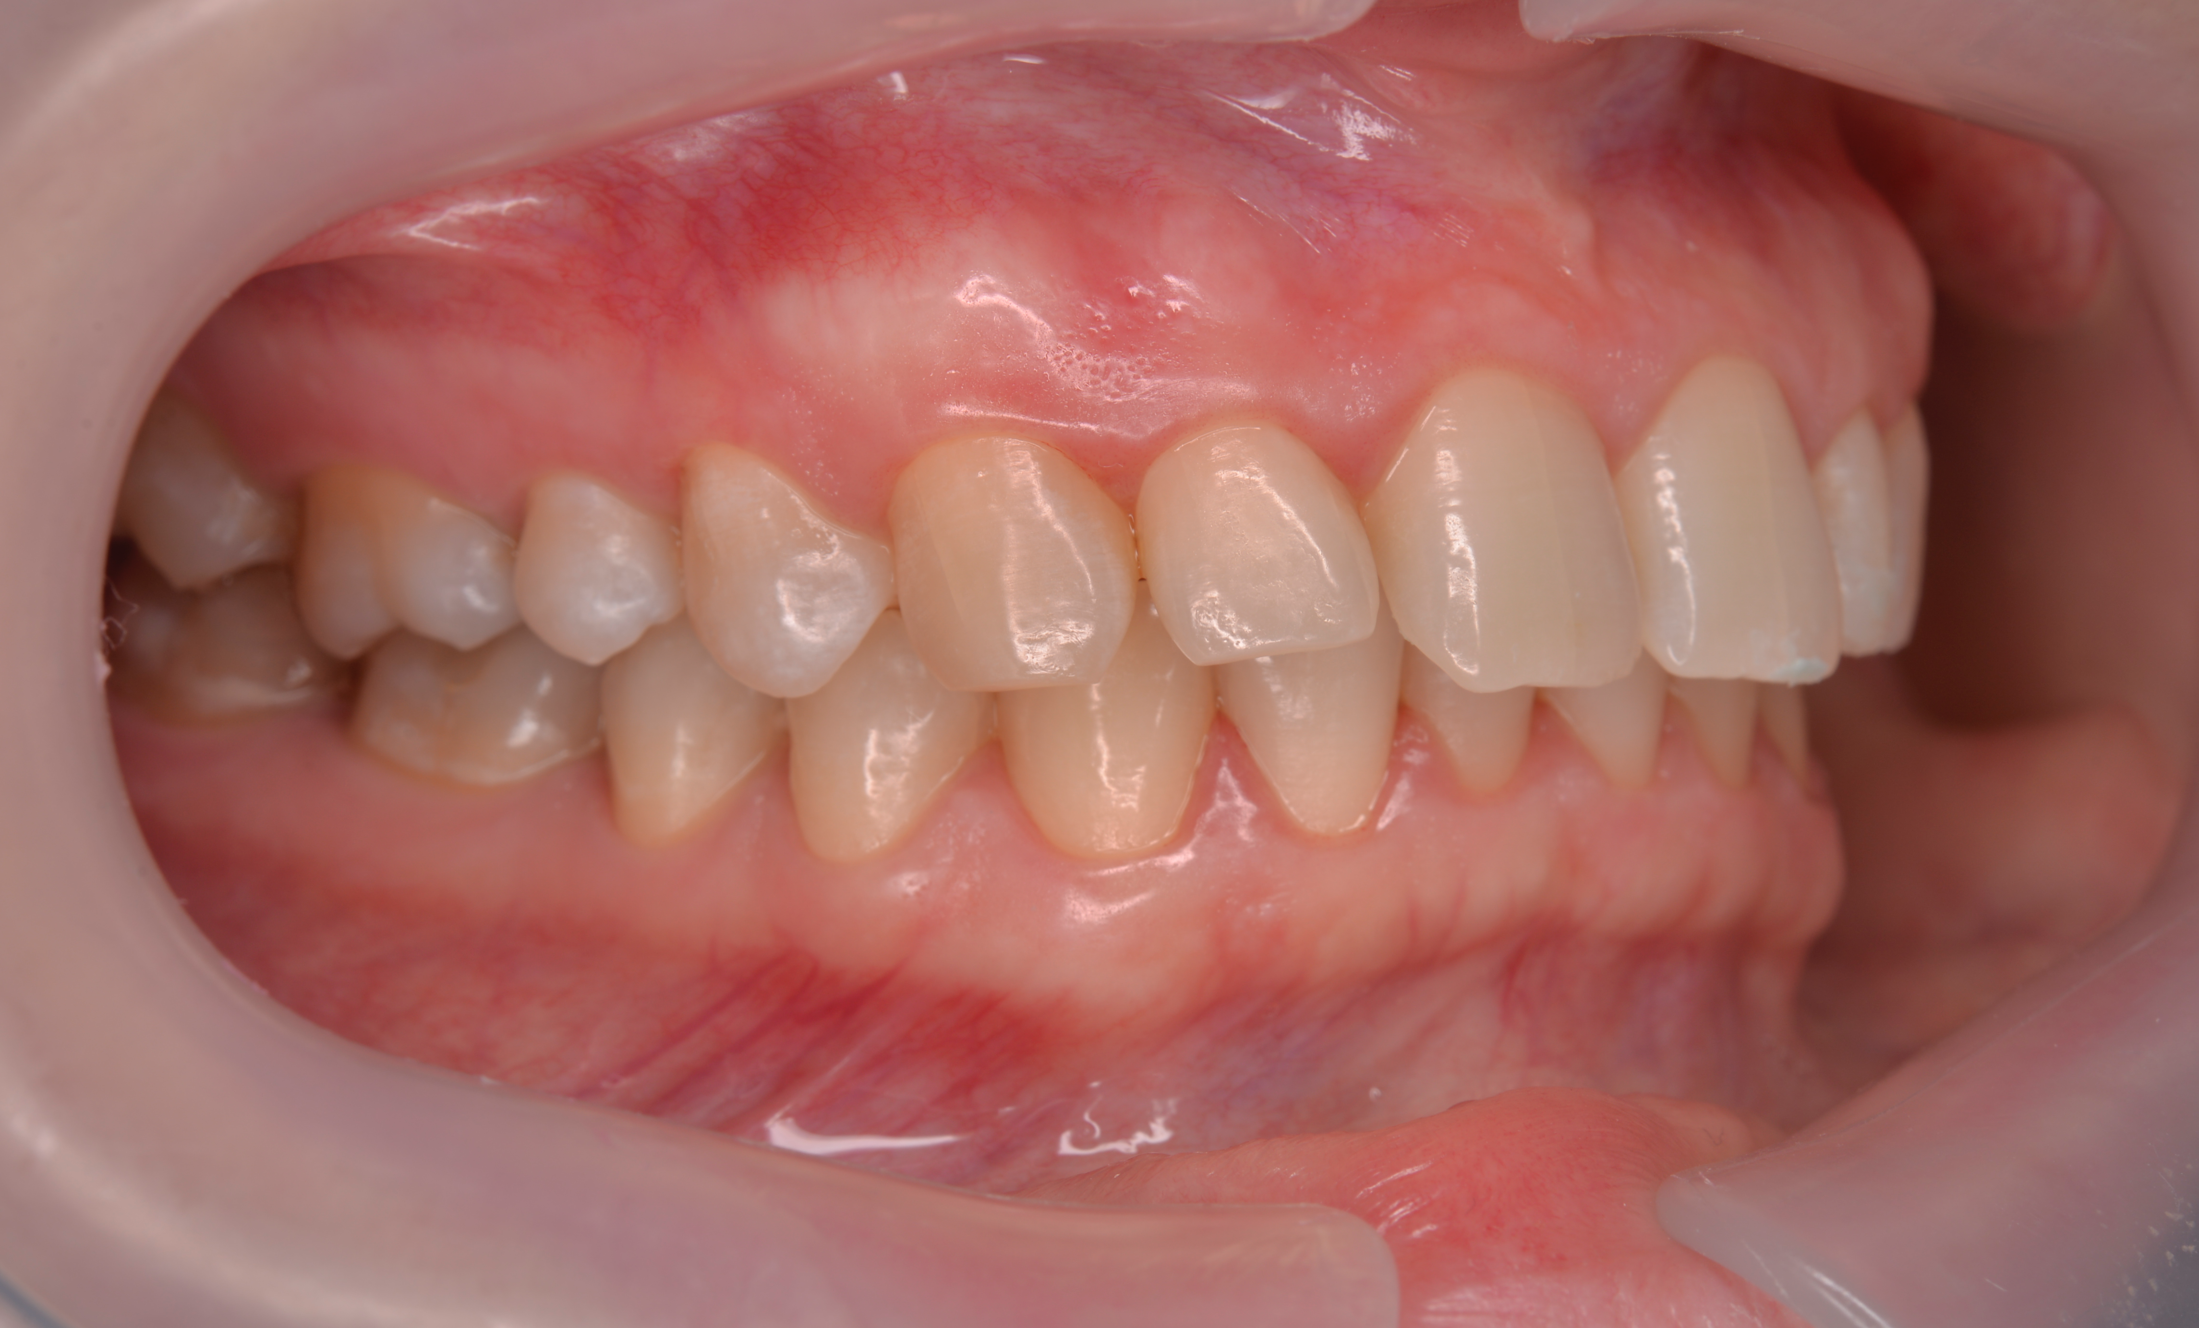
Выраженная ангуляция
Девиация НЧ
Выпадение суставного диска

Slide 7
Данному пациенту были проведены дополнительные методы исследования:
1. Электромиография мышц челюстно-лицевой области для определения их биоэлектрической активности. 2. Электромиостимуляция мышц челюстно-лицевой области для коррекции положения нижней челюсти.

Slide 8
В ходе электромиографического исследования, при проведении функционального теста «состояние относительного покоя нижней челюсти» установлено, повышение биопотенциалов практически всех исследуемых мышц, а именно левой височной мышцы (5,0 мкВ), надподъязычной мышцы (3,5 мкВ) слева, грудино-ключично-сосцевидных мышц справа (5,2 мкВ) и слева (6,0 мкВ), а также значительное увеличение биопотенциала височной мышцы справа (5,5 мкВ).

Slide 9
При проведении функционального теста «состояние окклюзии зубных рядов» отмечалось еще большее увеличение биопотенциалов височных мыщц справа (11,5 мкВ) и слева (6,0 мкВ)

Slide 10
Регистрация нового положения НЧ

Slide 11
Изготовление суставной шины

Slide 12
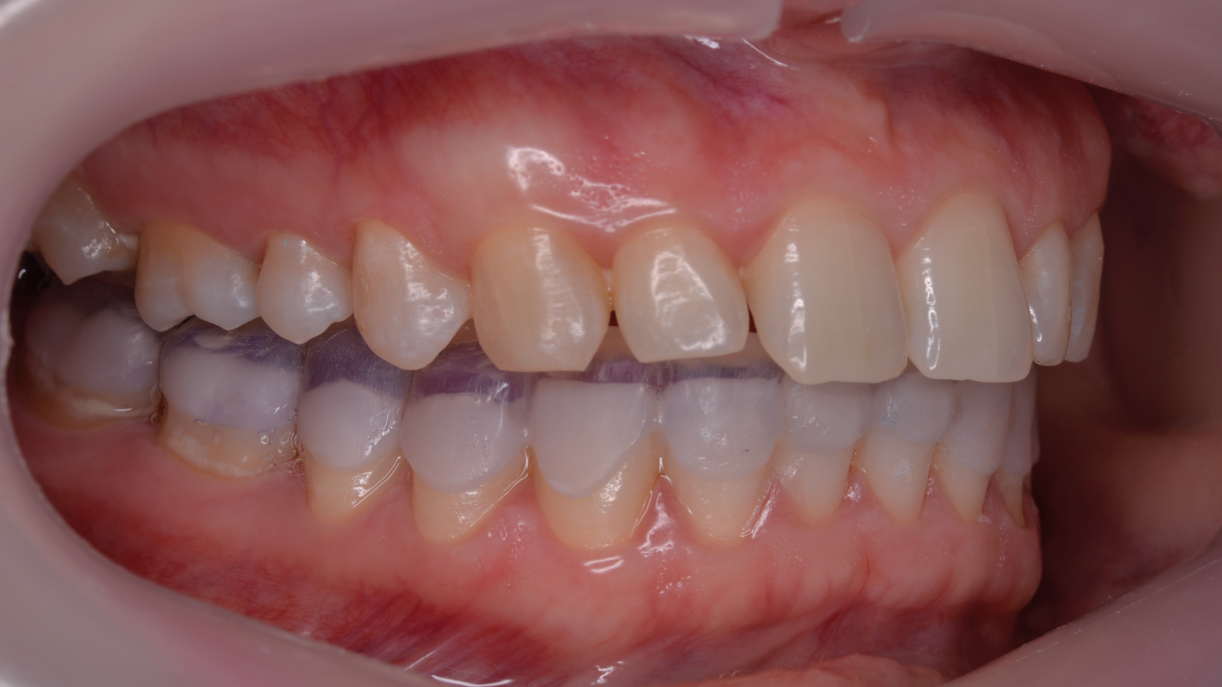
Фиксация суставной шины

Slide 14
После фиксации суставной шины в полости рта удерживающими нижнюю челюсть в новом положении, через месяц проведено повторное электромиографическое исследование, в ходе которой было установлено, что при проведении функционального теста «состояние относительного покоя нижней челюсти» значительно снизились показатели биопотенциалов исследуемых мышц, а именно: височных мышц справа и слева до 2,5 мкВ. Биопотенциалы грудино- ключично-сосцевидных мышц составили 4,5 мкВ справа и слева, а надподъязычных - 2,5 мкВ справа и слева. Биопотенциалы жевательных мышц составили 2,5 мкВ как с права, так и слева.

Slide 15
В ходе проведения функционального теста «состояние окклюзии зубных рядов» также определялось снижение показателей биопотенциалов мышц ЧЛО до показателей, зарегистрированных при проведении функционального теста «состояние относительного покоя нижней челюсти», что опять таки свидетельствует о миодинамическом равновесии мышц ЧЛО после электромиостимуляции.

Slide 16
Вывод:
Таким образом, использование метода чрезкожной электронейромиостимуляции является эффективным способом коррекции биопотенциалов мышц ЧЛО, что подтверждается данными электромиографии до и после проведения сеанса миостимуляции.

Slide 17
Данные электромиографии до электронейростимуляции и после ношения суставной шины доказывают целесообразность изучения биоэлектрической активности нижней челюсти вначале ортодонтического лечения

Slide 18
Спасибо за внимание!!!

